Slide 2
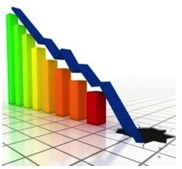



Economische risico’s
Personele risico’s
Ondernemen
en
ondernemings-risico’s
Schaderisico’s
Persoonlijnke risico’s

Slide 3

Kamer van Koophandel
Uitvoering van wetten
Verstrekken van informatie
Bevorderen van de economie
Handelsregisterwet
Vestigingswet
Economisch klimaat stimuleren: verkeer, toerisme, energie, enz.
Export en import
Cursussen
Hulp aan starters

Slide 4
Ondernemingsplan
Oriëntatie en registratie
Huisvesting
Personeel
Vergunningen en diploma’s
Marktonder-zoek/-plan
Rechtsvorm
Financien
Belastingen en administratie
Verzekeringen
Aan de slag

Slide 5
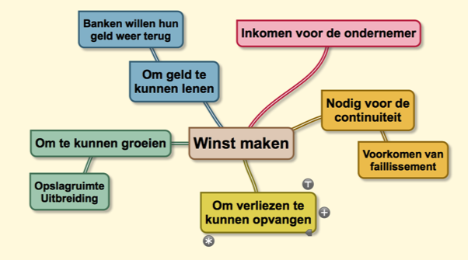
Belang van winst

Slide 6
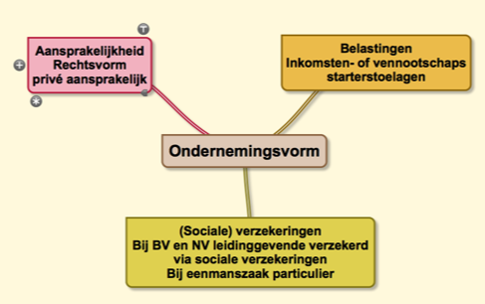
Ondernemingsvorm: wat te kiezen?
Keuze voor een ondernemingsvorm is afhankelijk van veel zaken. Meewegen in de beslissing moeten in ieder geval de volgende zaken:
Aansprakelijkheid
Belastingen
verzekeringen

Slide 7
Natuurlijke en rechtspersonen
Natuurlijk persoon
Zelf aansprakelijk
Privévermogen = zakelijk vermogen
Netto winst = inkomen → inkomstenbelasting (progressief tarief en allerlei aftrekmogelijkheden voor ondernemers)
Particulier verzekeren
Rechtspersoon
Juridische vorm aansprakelijk
Bij wanbestuur (wel aansprakelijk)
Inkomen uit salaris
Vennootschapsbelasting op winst (20-25% 0over de hele winst)
werknemersverzekering

Slide 8

Ondernemingsvormen: eenmanszaak (natuurlijk persoon)
Kenmerken
Leiding en eigendom bij één persoon, maar er kan wel personeel zijn
Die ene persoon is met zijn hele vermogen (ook privé) aansprakelijk
Winst = inkomen dus IB (Box 1 dus 32-52%)
Voor- en nadelen
Snelle besluitvorming (vd)
Voor beginners aantrekkelijke belastingregelingen (vd) (starterskorting, investeringsaftrek)
Geen mogelijkheden tot taakverdeling (nd)
Voortbestaan bedrijf (continuïteit) hangt af van die ene eigenaar (nd)
Moeilijk een lening te krijgen (risicovol) (nd)

Slide 9
Openbare vennootschap (vh vennootschap onder firma VOF) - natuurlijke personen
Kenmerken
Leiding en eigendom bij twee of meer personen
Iedere vennoot is 100% aansprakelijk (dus ook met privé vermogen)
Winst = inkomen (box 1)
Voor- en nadelen
Mogelijkheden tot taak verdeling
Afhankelijk van elkaar
Een acte waarin afspraken staan is sterk aan te raden

Slide 10

Problemen met een VOF
Maar wat als
Je samen met een vriend een vof begint
Het gaat heel goed
Allebei een huis met zwembad, grote BMW, ton op de bank
Het bedrijf ook een half miljoen op de bank
En dan
Gaat hij er met je vrouw vandoor
Met medeneming van je prive”bankrekening (met dank aan je partner)
Het geld van de zaak
En hij laat voor jou een berg schulden na
En oh ja, zij zijn het land uit naar de bahama’s
Dan ben jij Hoofdelijk aansprakelijk, Voor alle schulden
Ook voor de schulden die hij heeft gemaakt in de vof
Dat is dus de reden dat het vaak “& Zn” is
Wie vertrouw je zo als familie?

Slide 11

Besloten vennootschap (BV) - rechtspersoon
Kenmerken
Scheiding van leiding en eigendom, maar meestal wel dezelfde persoon
Geen persoonlijke aansprakelijkheid, tenzij wanbeleid is aangetoond
Winst is eerst salaris voor de directeur/eigenaar, rest VPB
Voor- en nadelen
* Publicatieplicht (balans en resultatenrekening)
* Oprichtingskosten
* Banken eisen vaak een borgstelling

Slide 12

Naamloze vennootschap (NV) - rechtspersoon
* aandeelhouders (eigenaren) = Principaal
* Leiding bij directeuren in loondienst = Agent
Principaal-agentrelatie – belangen verschillen
* Jaarlijkse aandeelhoudersvergadering
* Aansprakelijkheid – geen, alleen eventueel het belegde geld kwijt
* Bedrijf kan relatief gemakkelijk een lening krijgen in verband met de hoge continuïteit

Slide 13
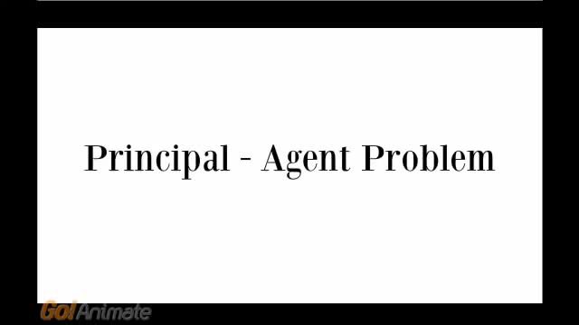
Principaal–agent probleem
Principaal = opdrachtgever:
Aandeelhouders, werkgevers, docenten
Agent = uitvoerder
Directeuren, personeel, leerlingen
De theorie heeft als basis twee veronderstellingen.
dat er in de relatie tussen de principaal (opdrachtgever) en de agent (opdrachtnemer) een belangentegenstelling is, waarbij de agent andere belangen nastreeft dan de principaal voor ogen heeft.
De tweede veronderstelling is dat de principaal niet bij machte is om de activiteiten en doelen van deze activiteiten van de agent te achterhalen, omdat de principaal niet over voldoende informatie (asymmetrische info) beschikt.

Slide 14
Belangentegenstelling verkleinen
Bij de nv kunnen dus verschillende belangentegenstellingen tussen principaal en agent ontstaan.
Verkleining of voorkomen van deze tegenstellingen door:
1) De aandeelhouders kunnen de directie opdragen vreemd vermogen aan te trekken. Door de daling van de solvabiliteit zullen managers dan minder kunnen investeren (uitgeven).
2) Aandeelhouders kunnen een Raad van Toezicht in het leven roepen die meer controle uitoefent op het management.
3) De belangen van managers en aandeelhouders vallen meer samenvallen, wanneer managers hun beloning voor een deel in aandelen ontvangen.

Slide 15
Beleggen = geld vastleggen met als doel financieel voordeel behalen
Risico’s: economische ontwikkeling, fraude. Voor het willen nemen van risico’s ontvang je geld (rendement als winst en rente)
Meer rendement betekent meestal meer risico
Waarin beleggen: huizen, aandelen, obligaties, goud, kunst, postzegels
Beleggingshorizon – beleggen voor de korte of lange termijn
Risicoreductie – spreiding van je beleggingen

Slide 16
Waarin kun je beleggen?
Edelmetalen
Huizen
Kunst
Antiek
Postzegels
Doel is een belegging die haar waarde behoudt of zelfs meer waard wordt. Dat is nog maar de vraag!
En je ontvangt geen beloning op je belegging

Slide 17
Beleggen voor de opbrengst
Aandelen
Eigendomsbewijs
Beloning is dividend (winst)
Risicohoudend
Verkoopbaar via de beurs. Prijs noem je koers
Obligaties
Schuldbewijs
Beloning is rente
Risicomijdend
Langlopend maar wel verkoopbaar.
Prijs noem je koers

Slide 18

Obligaties
Een obligatie bevat de naam van de uitgifte instantie
De looptijd
De hoogte van de rente (couponrente)
De nominale waarde
De uitgifte waarde stellen we gelijk aan 100.
Als de koers boven de 100 ligt is de prijs hoger dan de uitgifte waarde

Slide 19
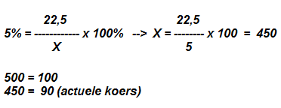
De koersvorming van obligaties
Rente op de kapitaalmarkt bepaalt de koers
Stel de kapitaalmarktrente (op langlopend vermogen) bedraagt 5 %. Wat is dan de koers van de obligatie op de vorige dia?
Een belegger wil dan uiteraard een rendement van 5%
De obligatie levert op 4,5% van € 500 = € 22,5 (nominale rente)
Bij de bank krijg je 5% van € 500 = € 25. De belegger wil een effectieve rente van 5%
De obligatie is dan waard
Koers = 90
Conclusie: als de rente stijgt/daalt
dan dalen/stijgen de koersen.
Nominale-, reële-, effectieve- en negatieve rente

Slide 20
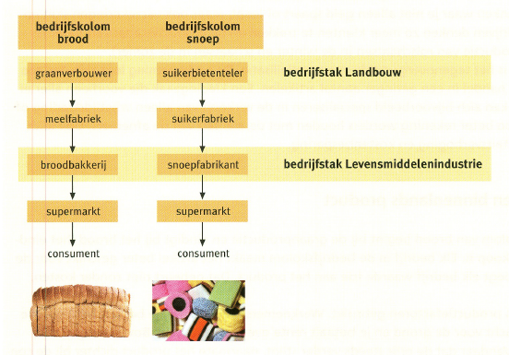
Bedrijfskolom en bedrijfstak

Slide 21
De bedrijfskolom in beweging
Specialisatie
Differentiatie
Bedrijfskolom
A
A
A
A
A
B
B
B
B
B
C
C
C
C
E
D
D
D
D
C
D
Parallellisatie
branchevervaging
Integratie

Slide 22
Begrippen bij structuur bedrijfsleven
Bedrijfskolom / bedrijfstak
Oerproducent / Eindproducent
Markten en prijsvorming
Toegevoegde waarde = productie
Parallellisatie of branchevervaging
Specialisatie
Integratie
Differentiatie
Fusie en overname

Slide 23
Bedrijfsstatistieken: balans en resultatenrekening
Zowel een natuurlijk persoon als een rechtspersoon kan bezittingen hebben. Een ander woord voor bezit is activa
Bezit verkrijg je met behulp van vermogen (geld/kapitaal)
Voor vermogen gebruiken we vaak het begrip passiva
Een deel van het bezit is vaak gefinancierd met leningen = vreemd
vermogen
De rest van het bezit is gefinancierd met eigen vermogen
In formule:
Bezit (activa) = vreemd vermogen + eigen vermogen
Een balans geeft een overzicht van alle bezittingen en het vermogen waaruit die zijn gefinancierd op een bepaald moment.

Slide 24
Balans
Activa
Vaste, vlottende en liquide activa
Bezittingen
Passiva
Vreemd
Eigen
Vermogen

Slide 25
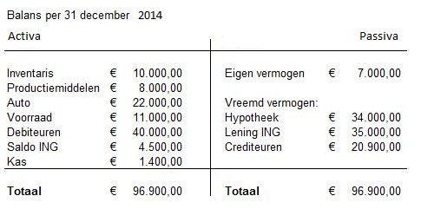
De balans
-3000
30.000
86.900
86.900
Het eigen vermogen bereken je door van het bezit de schulden (vreemd vermogen) af te trekken
Dit is waarschijnlijk de balans van een jonge startende ondernemer
Verklaring:
Het balanstotaal is gerimg
Het eigen vermogen is klein t.o.v. het totaal
De solvabiliteit EV/VV is laag. De kans op een extra lening bij een bank is daardoor gering
Stel van de Debiteuren is 10.000 niet terug te vorderen?

Slide 26
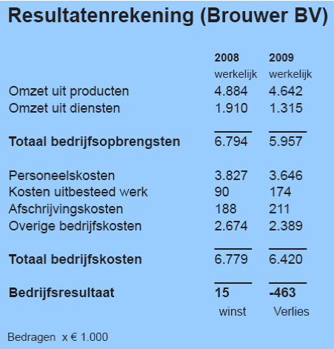
Waaraan kun je nog meer zien of het goed gaat met een bedrijf? (2)
Resultatenrekening: overzicht van opbrengsten (baten) en kosten (lasten)
gedurende een periode (meestal een jaar)

Slide 27
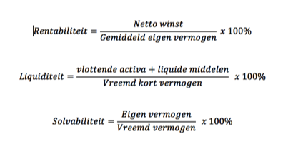

Liquiditeit, solvabiliteit, rentabiliteit en winstmarge
Liquiditeit is de mate waarin een bedrijf aan haar kortlopende schulden kan voldoen
Solvabiliteit is de mate waarin een bedrijf haar schulden (verliezen) kan terugbetalen (verhouding eigen vermogen en vreemd vermogen)
Rentabiliteit is de winstgevendheid van een bedrijf
In formule

Slide 28

Overheidsfinanciën

Slide 29
Overheid of Collectieve sector
Collectieve sector
Overheid
in ruime zin
Centrale Overheid (Rijksoverheid)
in enge zin
Lagere overheden
Sociale zekerheidsfondsen
(uitkeringen)
Gemeente
Provincie
Waterschappen

Slide 30
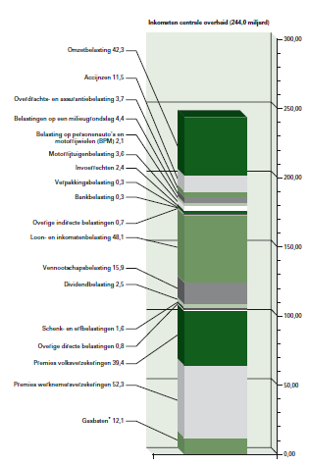
Inkomsten
Directe belastingen
  inkomstenbelasting
  vennootschapsbelasting
Indirecte belastingen
  Btw
  Accijnzen
Premies sociale zekerheid
Aardgasbaten

Slide 31
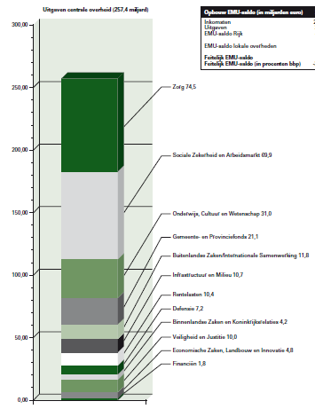
Uitgaven
Zorg
Sociale Zekerheid
Onderwijs
Buitenlandse Zaken
Infrastructuur
…….
Rentelasten
Aflossingen

Slide 32
Begrotingstekort
Het begrotingstekort is het bedrag dat de overheid in een jaar moet lenen, omdat de
uitgaven > inkomsten
UIT
IN
€
250
Aflos.
200
Rente
Ink.
UITGAVEN
‘Gewone’ uitgaven 200
Rente 20
Aflossingen 45
265
INKOMSTEN 210
BEGROTINGSTEKORT 55
(= financieringsbehoefte)
Uitg.
150
100
50

Slide 33
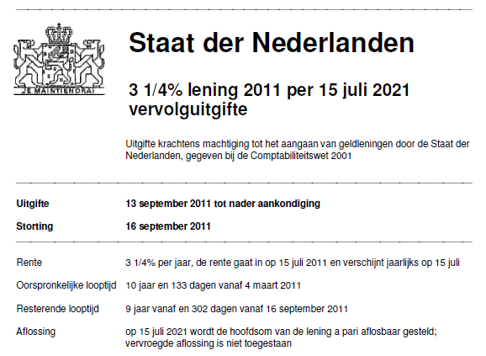

Lenen door de overheid
Obligatie-leningen
  Vast bedrag
  Vaste looptijd
  Vaste rente
  Vrije inschrijving
Onderhandse lening
  Grote bedragen
  Maatwerk
  Verzekeringsmaatschappijen
  en pensioenfondsen

Slide 34
Financieringstekort
Gegevens:
  Staatsschuld eind 2010: 360 mld
  Inkomsten 2011: 240 mld
  Uitgaven 2011: 260 mld
    Waarvan:
      10 mld rentelasten
      5 mld aflossing oude schulden
Begrotingstekort = 20 mld
  dat bedrag moet de overheid dus lenen, waardoor de totale schuld stijgt!
Aflossing = 5 mld
  daardoor daalt de schuld weer.
staatsschuld
390
380
370
360
350

Slide 35
Financieringstekort (2)
staatsschuld
Dus:
390
Financieringstekort =
begrotingstekort
- aflossingen
380
BT
A
Maar vooral:
370
FT
Financieringstekort =
bedrag waarmee de staatsschuld toeneemt
360
350

Slide 36
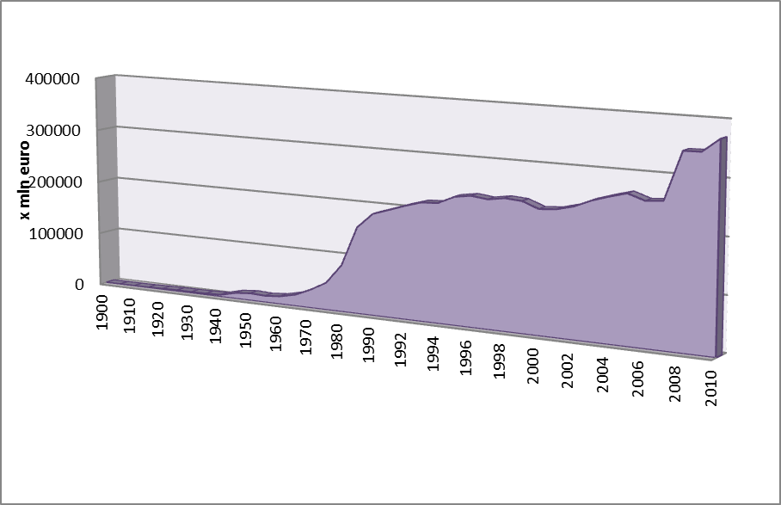
Totale Nederlandse staatsschuld

Slide 37
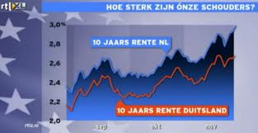
Hoogte van de rente
Rente komt tot stand door
vraag en aanbod
Overheid gaat dus
meer lenen = extra vraag
Rente stijging:
crowding out
rente
Q’_{v}
Q_{v}
Q_{a}
R₁
R₀
geldhoeveelheid

Slide 38
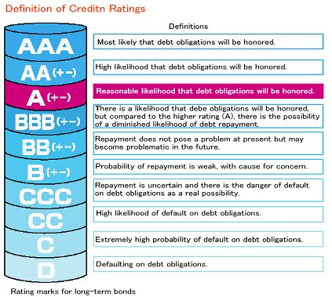

Invloeden op vraag en aanbod
Vraagkant:
omvang van het begrotings-
en financieringstekort
Aanbodkant:
( vertrouwen in terugbetaling
  hoogte van de staatsschuld in
  verhouding tot nationaal inkomen
  politieke stabiliteit en daadkracht
credit-rating

Slide 39
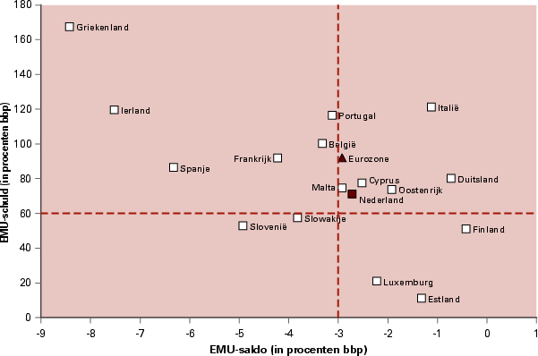
Stand van zaken in 2013

Slide 40
Maar wie beoordeelt de kredietbeoordelaar?

Slide 41
Nadelen staatsschuld
Rentelasten en aflossingen verdringen andere belangrijke uitgaven van de begroting
Door opwaartse druk op de rente verdringt de overheid particuliere investeerders van de kapitaalmarkt (crowding out)
Lenen verschuift de last naar toekomstige generaties

Slide 42

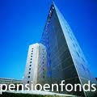

Relativeringen – 1
De overheid heeft vooral van Nederlandse partijen geleend. Bijvoorbeeld van pensioenfondsen. Die daardoor een (relatief) veilige belegging hebben.
‘We’ hebben dus vooral van onszelf geleend.
pensioen
rente
belasting

Slide 43
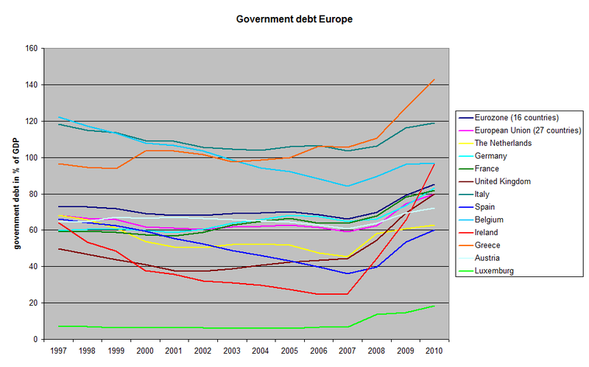
Relativering – 2
Particulieren hebben ook schulden.
Het gaat erom dat de schuld in verhouding tot je inkomen niet te groot wordt: de staatsschuldquote
staatsschuld
Staatsschuldquote = x 100%
BBP

Slide 44
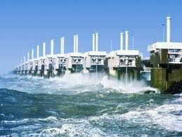
Relativering – 3
Wanneer de overheid leent voor investeringen ligt niet alleen de last (rente betalen) in de toekomst, maar ook het nut.
In dat geval geldt: de gebruiker betaalt.
De overheid leent miljoenen voor de aanleg van deze waterkering.
Gedurende 30 jaar betalen burgers via de belasting rente over voor die lening.
De burgers die de rente betalen worden ook beschermd door deze waterkering.

Slide 45
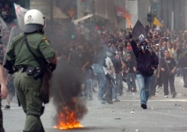
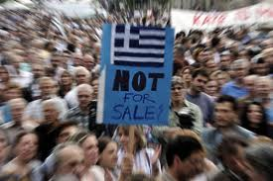
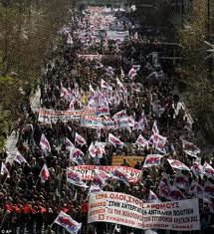
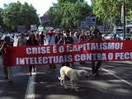
Wanneer gaat het mis?
Wanneer herfinanciering van oude schulden niet meer mogelijk is, moeten overheden opeens een sluitende begroting maken.
Dat betekent: heel fors bezuinigen!

Slide 46
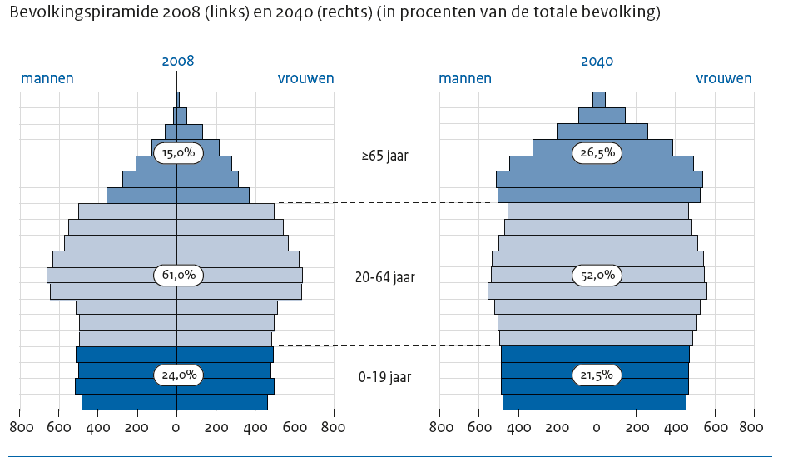
Vergrijzing: financieel probleem
In de toekomst zijn er minder werkenden, dus dalen de belastinginkomsten
In de toekomst zijn er meer ouderen:
  meer uitgaven voor AOW
  meer uitgaven aan zorg

Slide 47
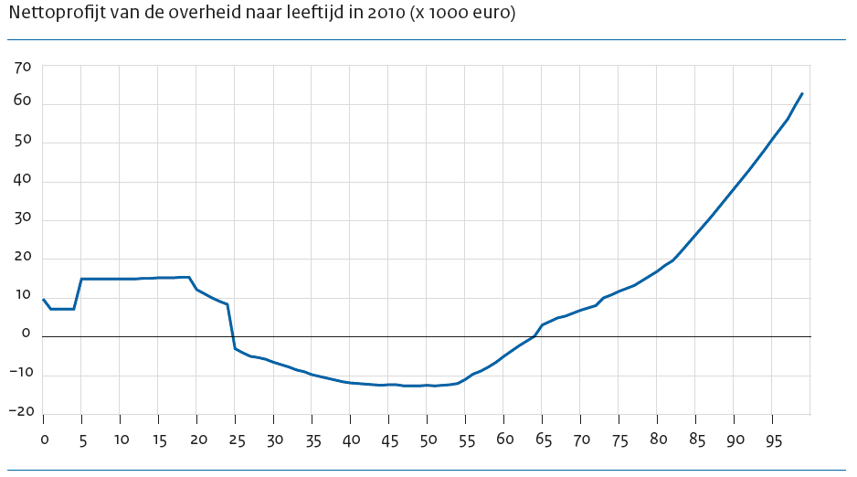
Wie profiteert van de overheid?
Jongeren hebben netto-profijt:
  denk aan onderwijs, kinderopvang, kinderbijslag
Ouderen hebben netto-profijt:
  denk aan zorg en aow
Tussen 25-65 betalen de werken hiervoor (per saldo) belasting

Slide 48
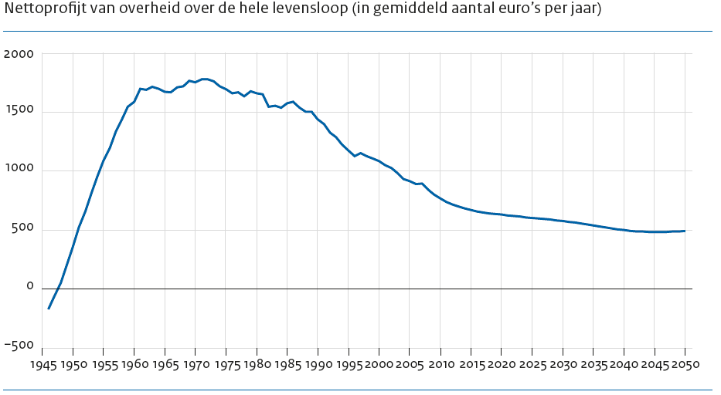
Over generaties
Blijkbaar is de overheid jarenlang erg vrijgevig geweest
maar is zij nu zuiniger geworden.
Per saldo overal netto-profijt: aardgasbaten (en lenen)

